Slide 1

SECUNDARIA SAN PEDRO
SPLITGATE
GABRIEL A. ERAZO 12-ANA
CLASE DE CIENCIAS

Slide 2
Introducción
Es a first person shooting game gratuito con varios modos de juegos y esta disponible para Linux, Microsoft Windows en Steam, Xbox One y Serie X/S y Playstation 4 y 5

Slide 3
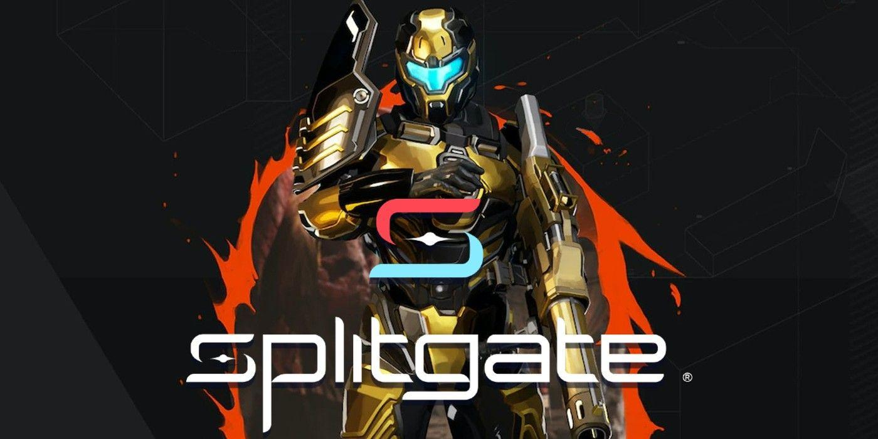
Creación
24 de mayo de 2019 se lanzó con acceso anticipado
Creado por el estudio de 1047 games

Slide 4



=

Slide 5
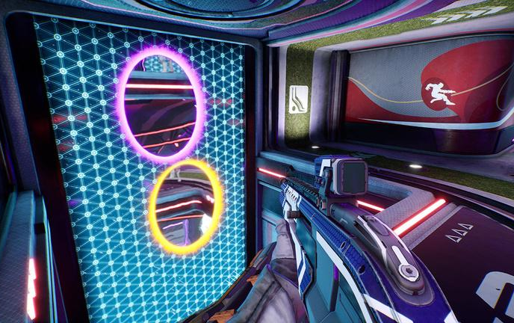
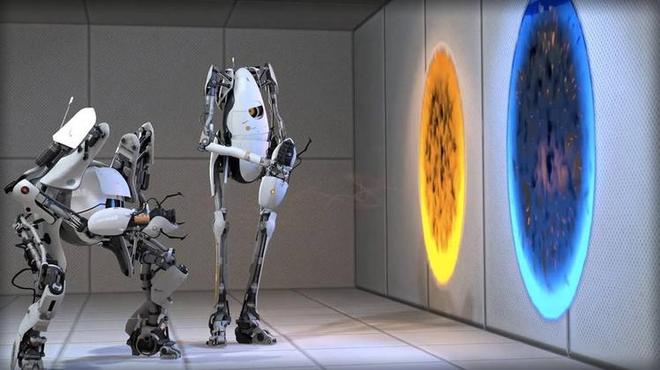
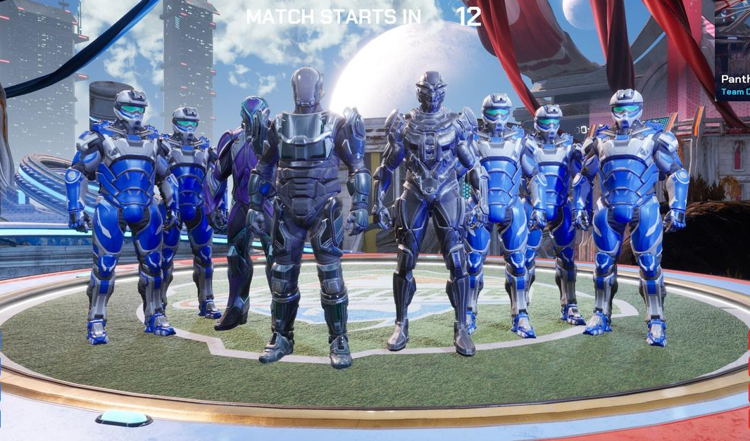
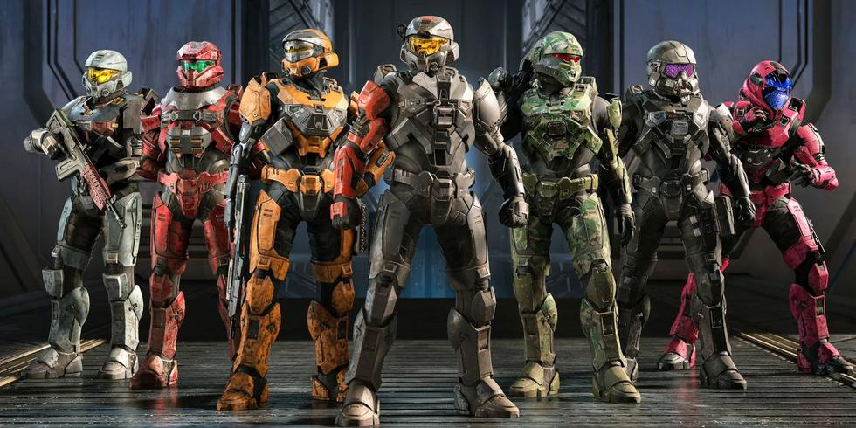
Comparación

Slide 6
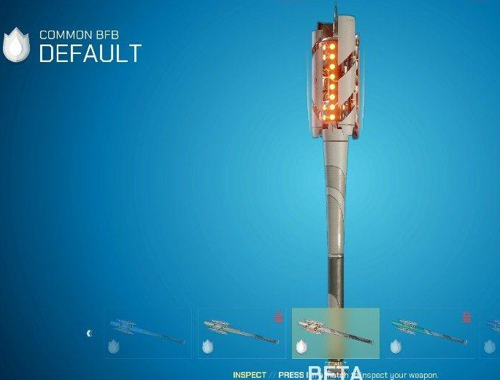
De que se trata?
Es un juego shooting multijugador
Hay portales
Un BFB

Slide 7
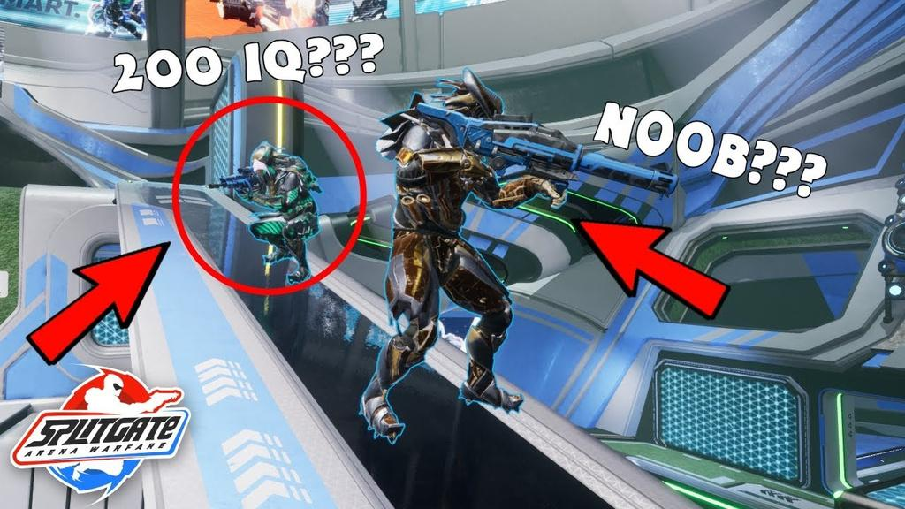
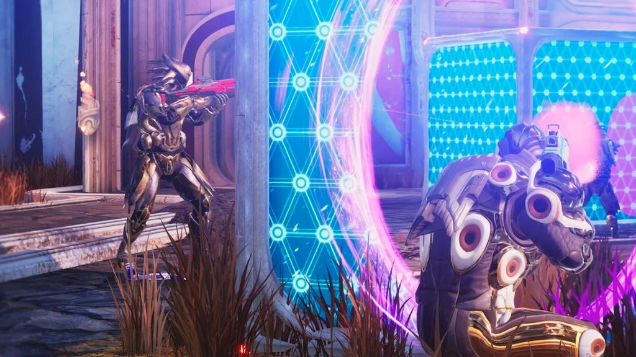
Es entretenido?
Es bastante entretenido y es un big brain game
Portal estratégico

Slide 8

Conclusión
Es un juego bueno y vale la pena jugarlo , también es completamente gratuito y muy divertido.

Slide 9
Video
https://youtu.be/IVmO6YDr8w4

Slide 10
Referencias
https://www.levelup.com/noticias/638749/Splitgate-tendra-campana-singleplayer-Esto-respondio-1047-Games

